Slide 1
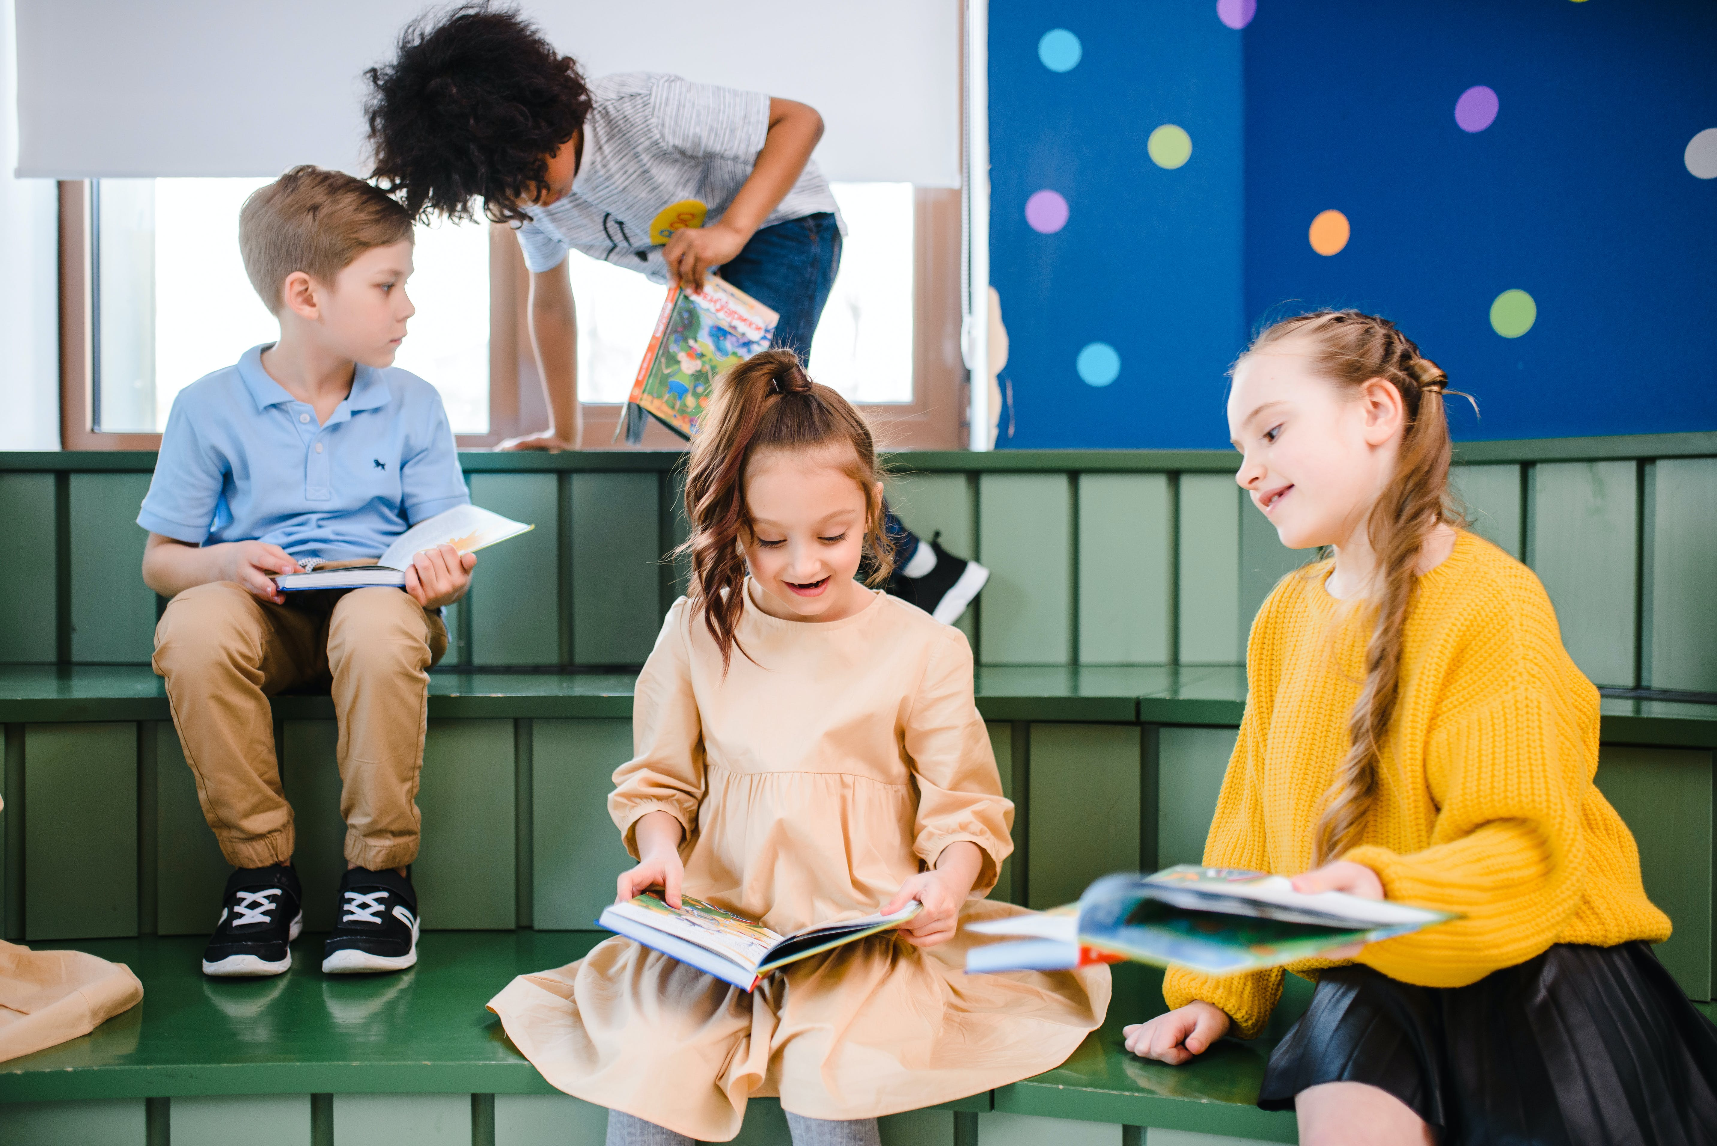
Welkom bij de Bibliotheek!
Wij zijn Probiblio.
Ontdek hoe Probiblio jou kan helpen op het gebied van mediaopvoeding
Probiblio helpt bibliotheken om hun maatschappelijke taken uit te voeren.
Juni 2024

Slide 2
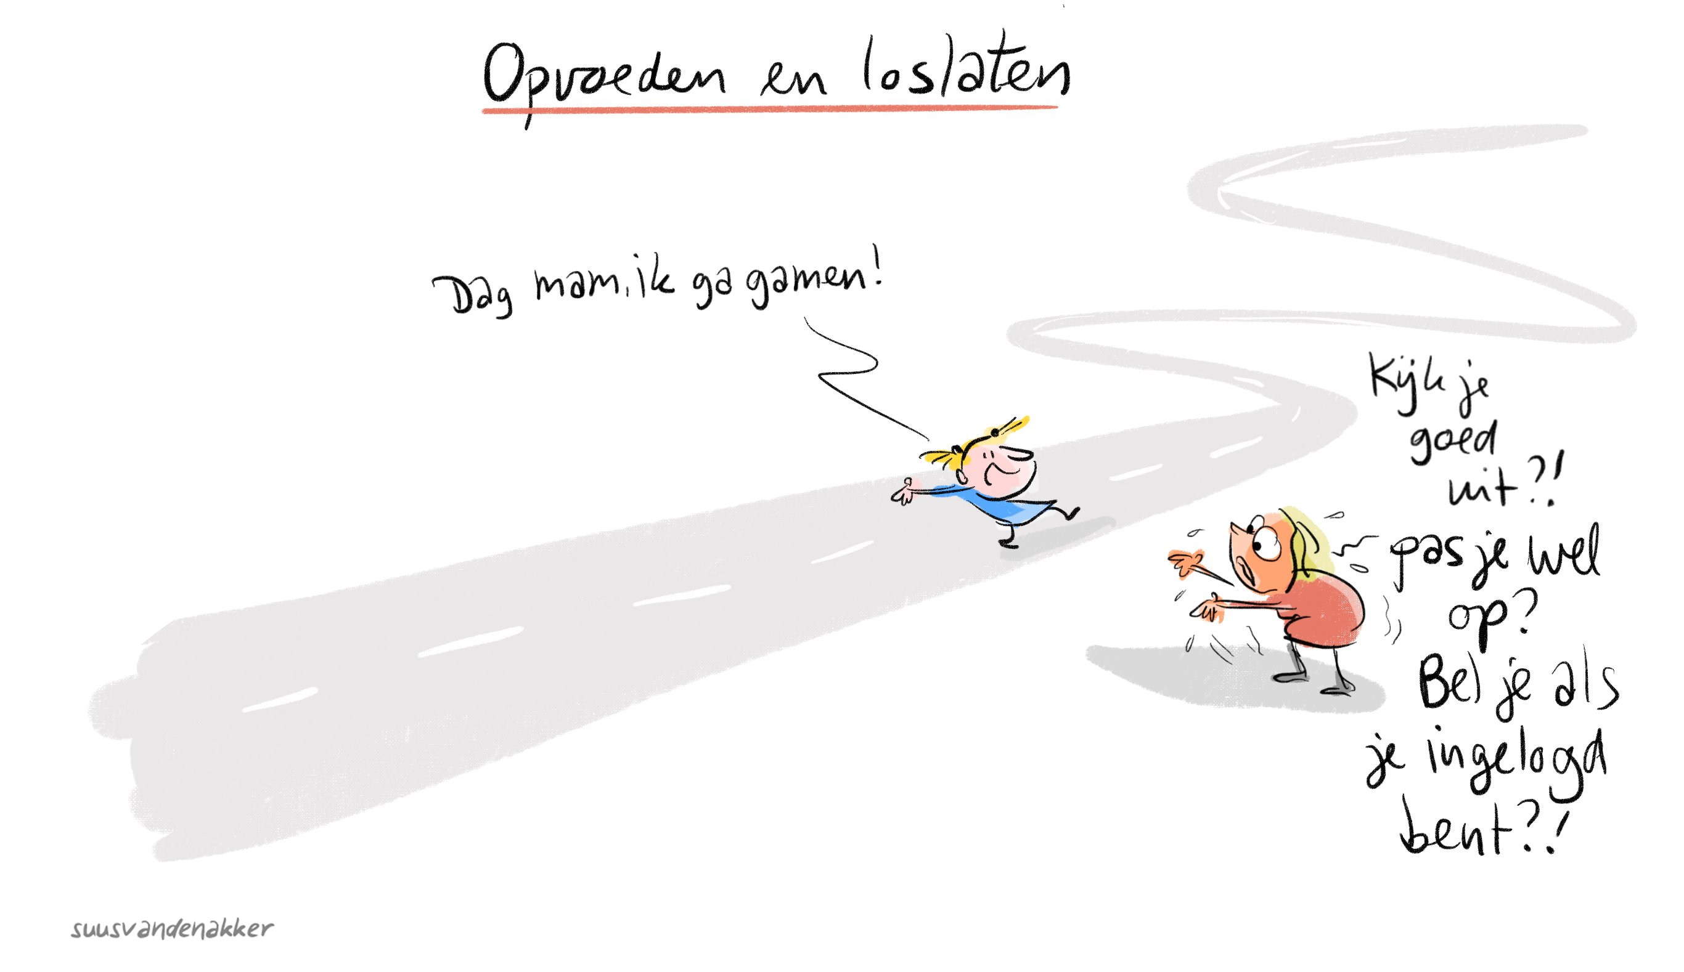
Welkom collega!
Jij gaat aan de slag met mediaopvoeding voor kleintjes
Dit document helpt je, want het verzamelt basisinformatie die jij goed kan gebruiken in jouw werk.

Slide 3
Probiblio voor bibliotheken
Het zal je vast niet zijn ontgaan dat bibliotheken een flinke transformatie doormaken. Het zijn meer en meer plekken waar mensen elkaar ontmoeten en hulp en informatie krijgen die hen verder brengt op persoonlijk, cultureel of maatschappelijk vlak. Bij die verandering helpt Probiblio, vanuit haar wettelijke taak maar vooral vanuit grote betrokkenheid en een warm hart voor de bibliotheken!
Ons team van gedreven adviseurs en specialisten – ieder op hun eigen vakgebied – is altijd op zoek naar het beste resultaat. Op basis van onderzoek en data, verschaffen we steeds nieuwe inzichten.
Bibliotheken verbinden onze samenleving. Met onze professionele dienstverlening doen we er alles aan om deze maatschappelijke waarde verder te vergroten.

Slide 4
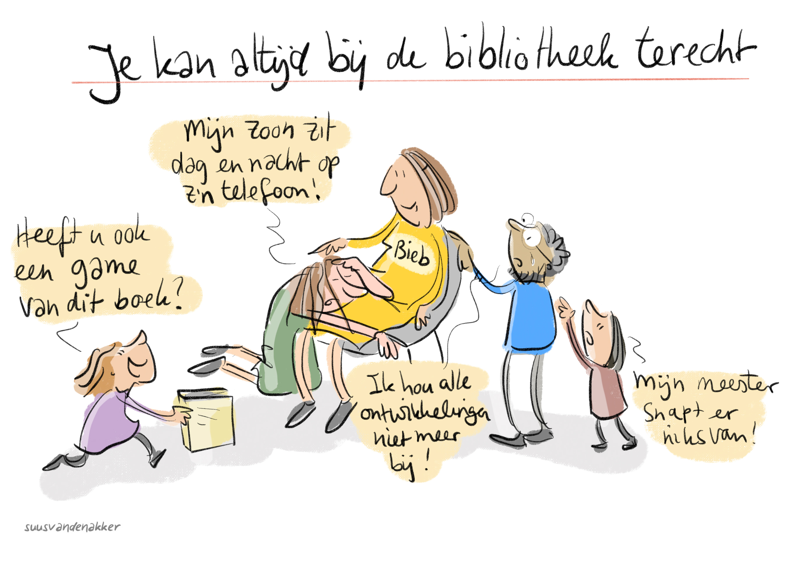

Slide 5
Wat heb je aan dit document?
Je vindt hier allerlei belangrijke bronnen zoals artikelen, onderzoeken, opleidingen, trainingen, boeken en webinars etc. die jou helpen om je werk goed te kunnen doen
Zo maak jij een vliegende start in jouw rol in het samenwerken met de kinderopvang, het consultatiebureau en het primair onderwijs
Ook is dit een handig naslagwerk als je de belangrijkste bronnen wilt terugvinden.

Slide 6
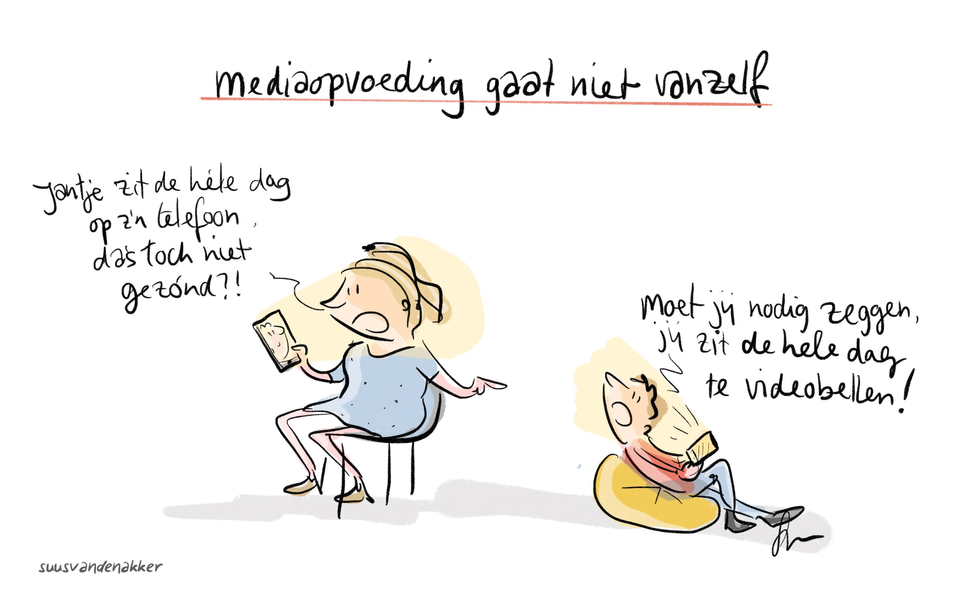
Inhoudsopgave
Onze adviseurs digitale geletterdheid/ mediaopvoeding
De combinatie taal en digitaal
Wat staat er op de agenda?
Campagnes en websites
Meer context over mediaopvoeding
Cursussen via Bibliotheekcampus
Inspiratie om te volgen, te lezen en te luisteren
Materialen

Slide 7
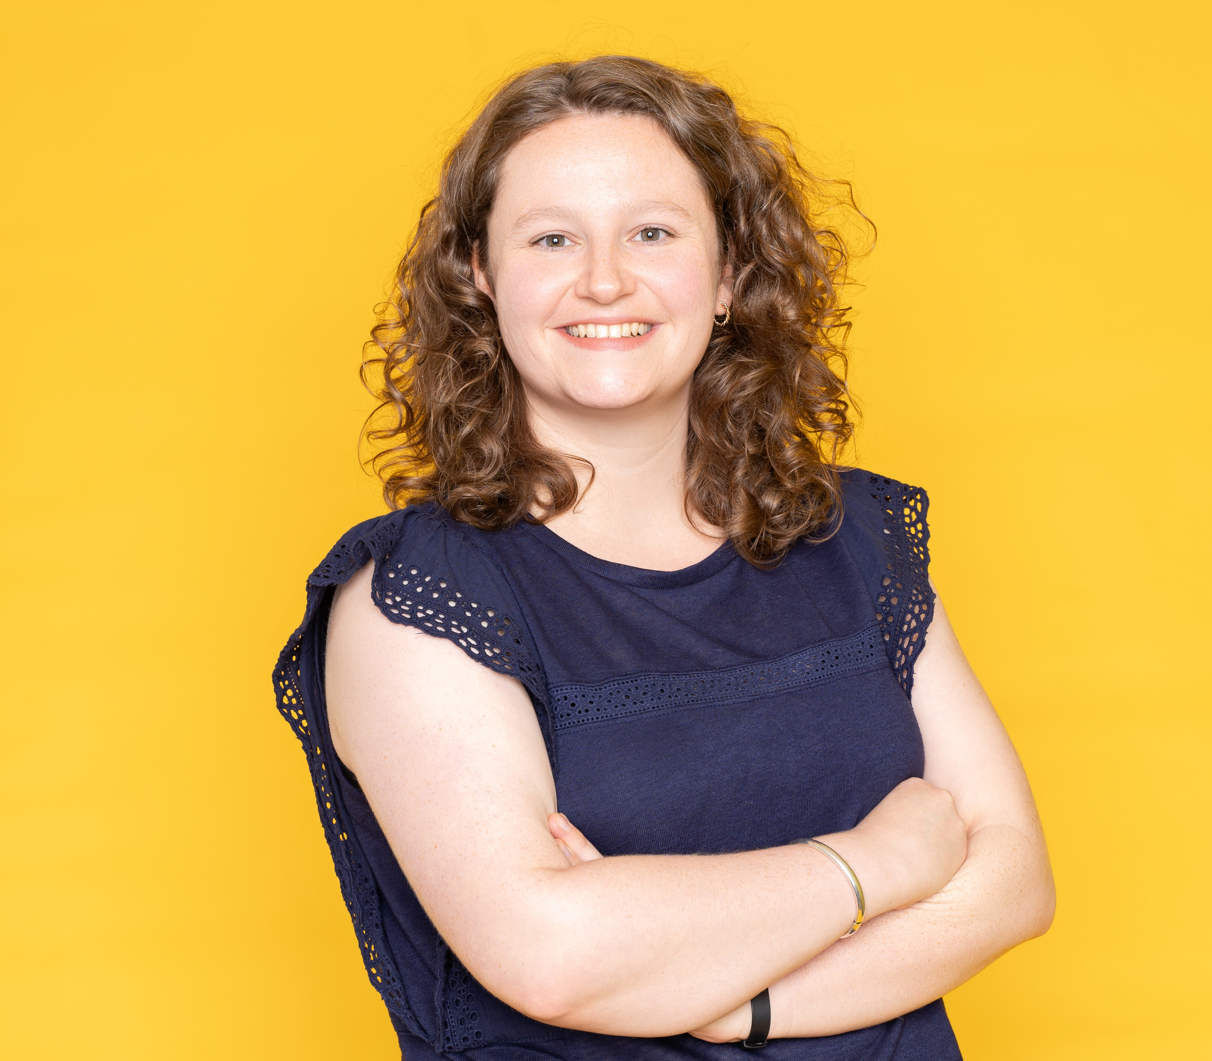
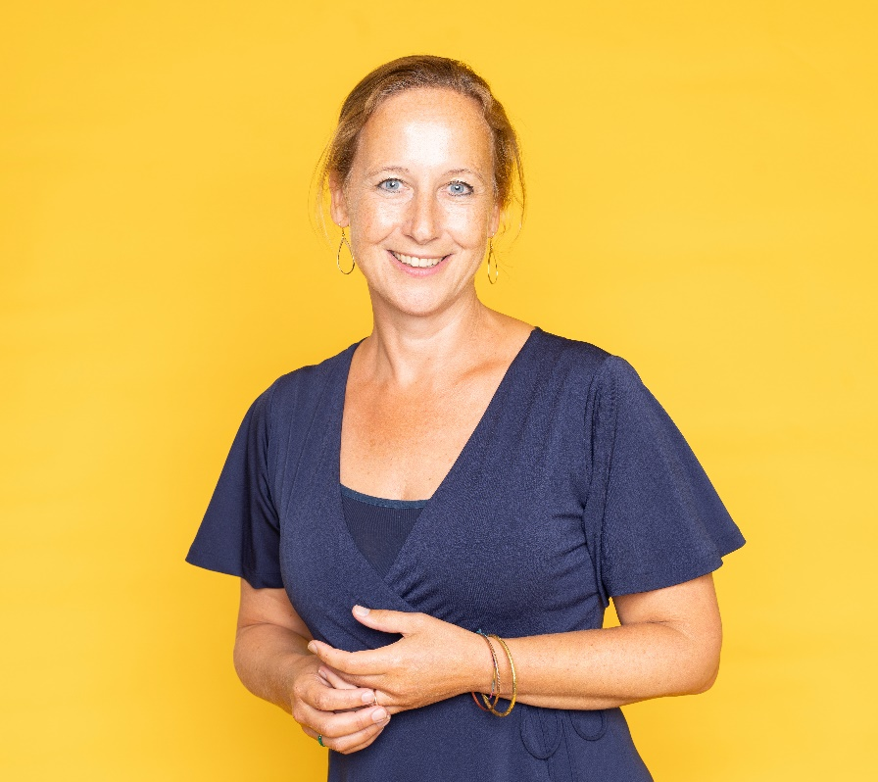
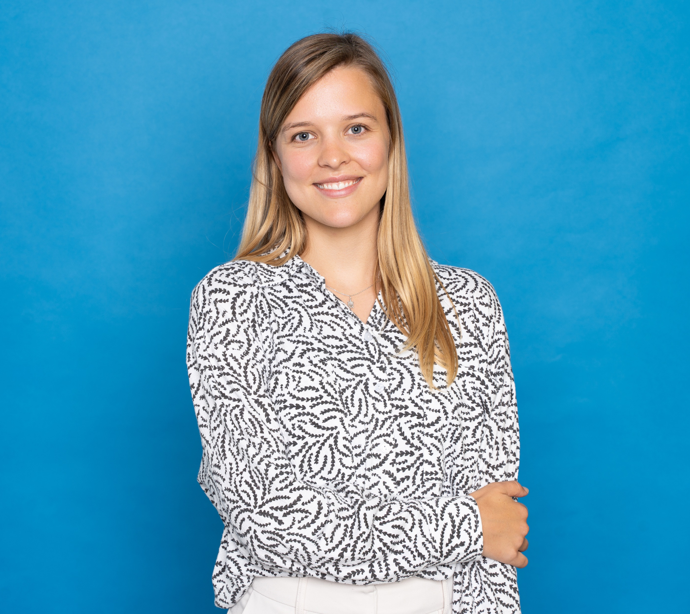
Maak een kennismakingsafspraak met de adviseurs of neem contact op bij vragen
Charlotte Lehmann
Adviseur primair onderwijs en kinderopvang
CLehman@probiblio.nl
06 22 71 45 79
Je kunt bij mij terecht voor vragen over primair onderwijs en kinderopvang
Maike van Pelt
Adviseur digitale geletterdheid en mediaopvoeding
MvPelt@probiblio.nl
06 24 53 83 52
Je kunt bij mij terecht voor vragen over digitale geletterdheid en mediaopvoeding
Anniek Post
Adviseur digitale geletterdheid
APost@probiblio.nl
06 45 51 78 74
Je kunt bij mij terecht voor vragen over digitale geletterdheid

Slide 8
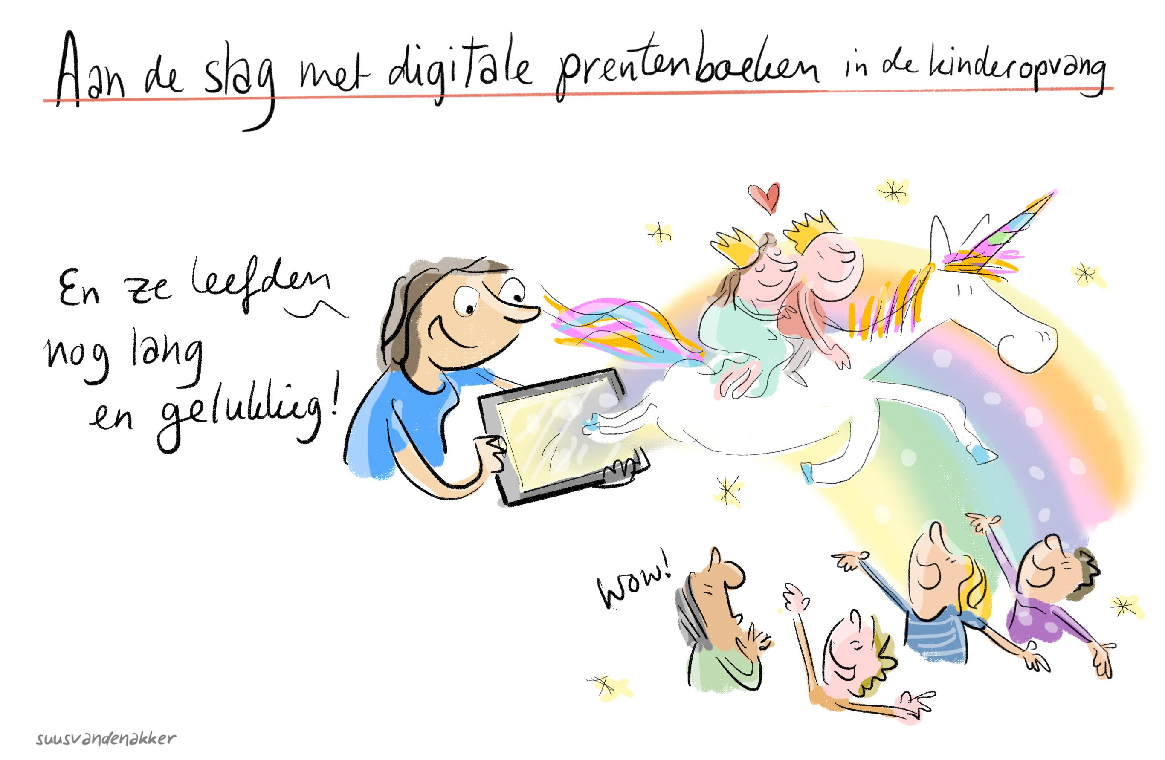
Taal & Digitaal
In deze tijd zijn taal en digitaal onlosmakelijk met elkaar verbonden
Digitale middelen kunnen goed ingezet worden voor het werken aan geletterdheid.
Een voorbeeld van deze combinatie zijn digitale prentenboeken: door bewegende illustraties leren kinderen meer woorden

Slide 9
Wat is mediaopvoeding?
“Mediaopvoeding is dat deel van de opvoeding dat erop gericht is kinderen bewust en selectief met het media-aanbod te laten omgaan en ervoor te zorgen dat ze de inhoud van dat aanbod kritisch kunnen beschouwen en op waarde weten te schatten.”
Nederlands Jeugd Insituut

Slide 10
Voor in je agenda
Evenement | Hoe kan ik erbij zijn?
Leerteams: Integratie taal & digitale geletterdheid | Aanmelding 2025 volgt in de winter
Media-ukkie dagen: 4 april t/m 11 april 2025 | Wat organiseer jij tijdens de media-ukkie dagen?

Slide 11



Landelijke campagnes, programma’s en websites
Media Ukkie Dagen is een jaarlijkse campagne over mediaopvoeding van kinderen van 0-6 jaar. Dit jaar zijn de Media Ukkie Dagen van 5/tm 12 april 2024
BoekstartPro ondersteunt professionals bij de uitvoering van het programma BoekStart in de bibliotheek, kinderopvang en op het consultatiebureau. In de toolkit Mediaopvoeding vind je meer over media voor kleintjes.
Het Nederlands Jeugdinstituut is een kenniscentrum dat actuele kennis over verschillende onderwerpen van opgroeien verzamelt, waaronder over mediaopvoeding.

Slide 12



Landelijke campagnes, programma’s en websites
Netwerk Mediawijsheid zet zich in voor een samenleving waarin iedereen mediawijs is. Je kunt hier terecht voor hun jaarlijkse bewustwordings- en activiteitencampanges, tools, websites en checklists.
Mediasmarties is een online gids met informatie over verschillende media om te lezen, kijken luisteren, spelen en doen voor kinderen van 1-15 jaar.
Op de website van Jeugdbibliotheek kun je gratis kijken en luisteren naar digitale prentenboeken (onder andere van Bereslim).

Slide 13
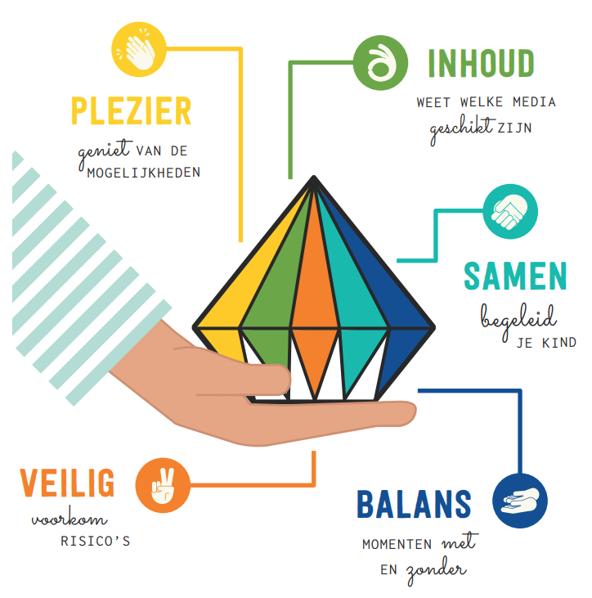
Tools
WegWijzers voor professionals: hier vind je verschillende media om te lezen, kijken, luisteren, spelen en doen rondom het thema Ontspannen met media
Toolkit Mediaopvoeding: hier vind je de toolkit Mediaopvoeding van Probiblio: checklists, een actiegids en een praatplaat voor verantwoord mediagebruik in kinderopvang.
MediaDiamant: een wegwijzer voor opvoeders en professionals om kinderen mediawijs op te laten groeien. Dit is een aanvulling op de Toolbox Mediaopvoeding van het NJI.
Mediawolk: Deze kaart bevat een aantal gespreksopeners over hoe ouders met kinderen kunnen praten over diverse media. Gebaseerd op de MediaDiamant.
Spelend leren: een handreiking om de kinderopvang toe te rusten met kennis over verantwoord gebruik van digitale media met jonge kinderen.

Slide 14
Meer context over media voor kleintjes
Ga met deze actiegids (geactualiseerd januari 2024) aan de slag met mediaopvoeding binnen BoekStart.
In gesprek met ouders over mediaopvoeding? Hoe praat ik met ouders over mediagebruik? | Nederlands Jeugdinstituut (nji.nl) en Kletskaarten (pocketeditie) – Mediajungle
Het Mediagesprek geeft handvatten voor ouders in Engels, Frans, Turks, Arabisch, Pools en Nederlands.
Informatie over de Media Ukkie Dagen in meerdere talen.

Slide 15
Meer context over digitale geletterdheid
Lees over Digitale Geletterdheid en het Schoolcurriculum op de website van SLO
Bekijk de toolkit Digitale geletterdheid van De Bibliotheek Op School over hoe je als leesmediaconsulent/mediacoach aan de slag kan gaan met digitale geletterdheid
Anneke Smits beschrijft in dit artikel de voorwaarden voor digitale geletterdheid en maakt een koppeling met taal

Slide 16

Cursussen via Bibliotheekcampus.nl
BibliotheekCampus is het platform voor scholingsaanbod voor medewerkers van openbare bibliotheken. Hier vind je veel verschillende cursussen, e-learnings en webinars. Je kunt als medewerker gratis een account aanmaken. Hieronder de belangrijkste (meerdaagse) cursussen op het gebied van mediaopvoeding. Meld je aan en zoek de cursus op.
Train de trainer: Werken met digitale prentenboeken BoekStart in KOV: Voor leesmediaconsulenten en BoekStart coördinatoren met kennis en ervaring op het gebied van de voorschoolse doelgroep en BoekStart, die BoekStart in de kinderopvang uitvoeren
Opleiding mediacoach: Opleiding voor professionals die hun doelgroepen willen ondersteunen op digitaal gebied. In de opleiding leer je op een leuke, zinvolle en overtuigende manier aan de slag te gaan met onder andere digitale geletterdheid, mediawijsheid en mediaopvoeding.
Notes:
Bibliotheek Campus

Slide 17
Om te volgen / lid van te worden
Maak een account aan op www.biebtobieb.nl en word lid van bijvoorbeeld Digitale Geletterdheid, BoekStart en/of de andere communities
Meld je aan voor de nieuwsbrieven van Probiblio
  Onderwijs en kinderopvang special
  Digitale geletterdheid special
Ben je jonger dan 35 jaar? Vind gelijkgestemden op Jong Bibliotheek Netwerk
Digitale geletterdheid jeugd | Bnetwerk (bibliotheeknetwerk.nl)
Notes:
Charlotte past nog aan naar DG breed

Slide 18





Jouw boekenlijst
Klik op de cover voor een directe link naar bibliotheek.nl
Vind meer bronnen over mediaopvoeding op deze pagina van het NJI

Slide 19
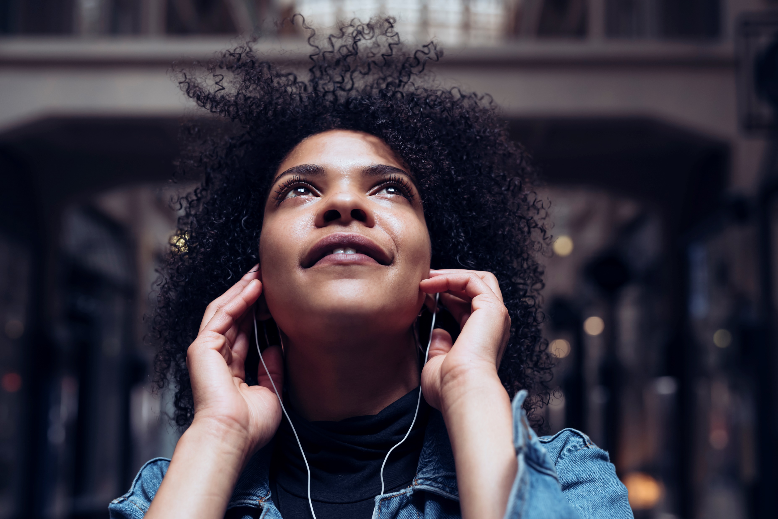
Om te luisteren/kijken
Podcast ‘Media Ouders’ diverse afleveringen https://www.probiblio.nl/podcast-media-ouders/
Podcast ‘Even over mijn kind’ https://open.spotify.com/episode/78sQuhN0eK5oPV4X86LgeE?si=aae70d3a86f14dd3
Podcast ‘Mediamomentje’ diverse afleveringen https://open.spotify.com/show/496xWScBRcDdqOYUyaGiJP?si=adb9c0cfd88d44e4
Het inspiratiewebinar van de Media Ukkiedagen 2023 https://www.youtube.com/watch?app=desktop&v=TAeIzVh5jto
Een uitwerking van een goed voorbeeld: mediaopvoeding in de kinderopvang stimuleren met digitale prentenboeken: https://www.probiblio.nl/mediaopvoeding-in-de-kinderopvang-stimuleren-gebruik-digitale-prentenboeken/

Slide 20
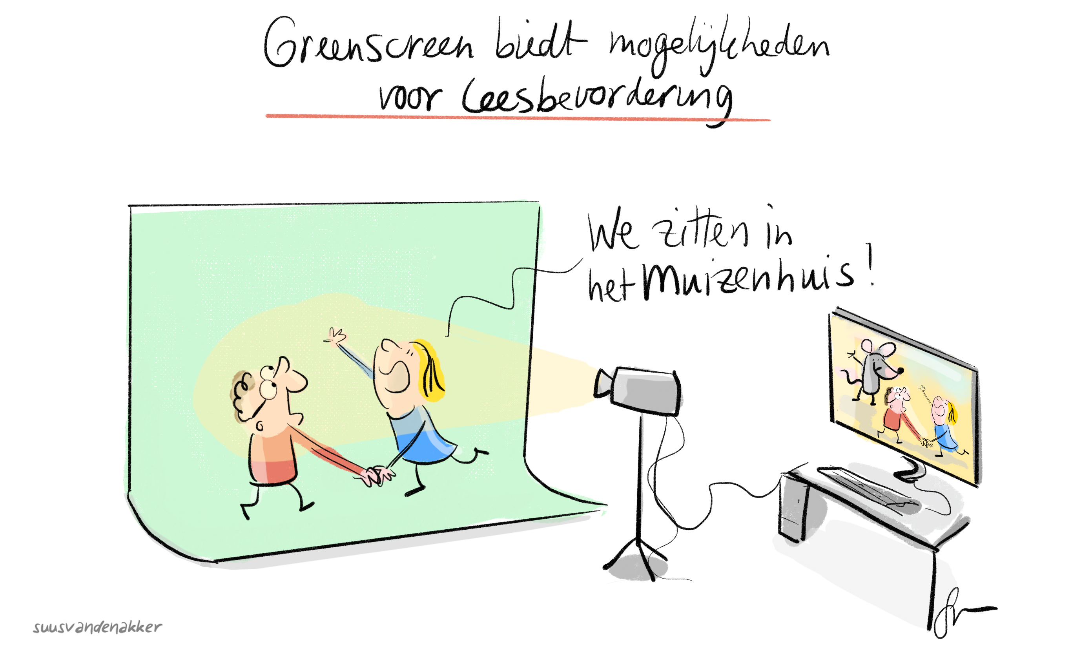
Suggesties voor materialen

Slide 21
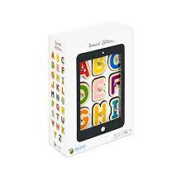
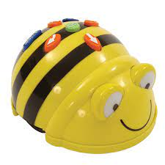

Enkele suggesties voor materialen
Eerst een verhaal lezen en dan de route nalopen met Bee-Bot
Stap ín het prentenboek met
een green screen
Marbotic Smart Letters,
een recensie vind je hier
Andere voorbeelden: kinderpodcasts, digitale prentenboeken in allerlei talen, foto’s maken in de omgeving
die je ook in een prentenboek hebt gezien, voorlezen en spelletjes spelen in de Nijntje-app.

Slide 22
Laatste onderzoeken
Iene Miene Media 2024:
  Het merendeel van ouders met jonge kinderen (0 t/m 6 jaar) laat hun kinderen digitale media gebruiken om zelf iets anders te kunnen doen
  Meer dan 60% van de jonge kinderen maakt gebruik van digitale media zonder begeleiding van hun ouders
  Het digitale mediagebruik bedraagt onder jonge kinderen gemiddeld 1 uur en 51 minuten per dag
Onderzoek naar schermtijd bij peuters 2024:
  Peuters kunnen 1000 woorden per dag missen door een schermtijd van meer dan anderhalf uur. Daarom wordt aangeraden om tijd vrij te maken voor schermloze interactie met peuters, zoals praten, spelen en lezen.

